Slide 1
I-Tub (Intelligent-Tub)
빅데이터와 IOT기술을 융합한 욕조 서비스 플랫폼
학 기 : 2020-1
과 목 : 캡스톤디자인1
담 당 교 수 : 정현숙
팀 명 : 얼티밋
팀 장 : 임대인(20154300)
팀 원 : 정해민(20144748)
서정욱(20154199)
박지수(20154280)

Slide 2
1. 팀원 소개
2. 주제 선정
3. 프로젝트 소개
4. 사용 데이터
5. 구현 및 제작
6. 금주 진행 사항
7. 차주 계획
8. 참고문헌
Contents
3-1) 개발환경
3-2) 시스템 흐름도
4-1) 데이터 수집
4-2) 데이터 전처리 및 시각화
4-3) 데이터 학습
5-1) 웹 사이트 구성도 및 기능
5-2) 모형 제작

Slide 3
팀원 소개

Slide 4
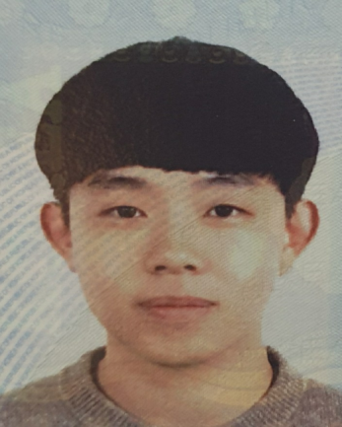
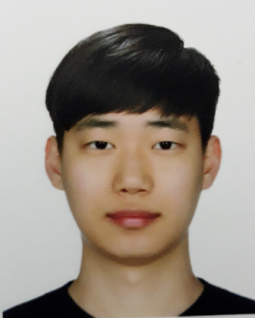
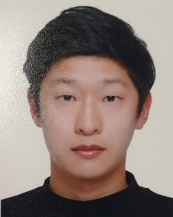
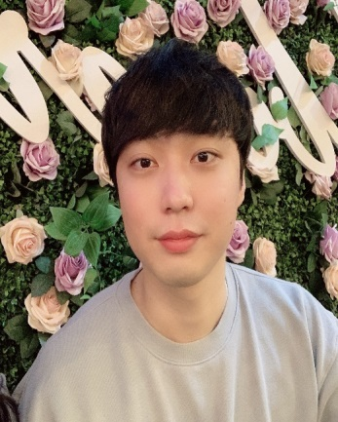
팀원 소개
임 대 인 (팀장)
서 정 욱 (팀원)
컴퓨터공학과 15
dnfwlxo11@naver.com
웹 백엔드, IoT 코딩,
데이터 분석, 시제품 제작
컴퓨터공학과 15
junguk7880@naver.com
웹 프론트엔드, 데이터 분석
시제품 제작
박 지 수 (팀원)
정 해 민 (팀원)
컴퓨터공학과 15
xrl0603@naver.com
- DB 설계, 시제품 제작
컴퓨터공학과 14
jhm0828@gmail.com
웹 프론트엔드
데이터 수집 및 전처리

Slide 5
주제 선정

Slide 6
주제 선정
단순히 씻는 행위 휴식과 즐거움을 얻는 행위
개발 동기
하루의 시작, 마무리를 할 때 하는 목욕을 보다 가치있게 하기위해
개발 목적
자동화된 시스템으로 보다 편리하게 사용할 수 있게
사용자가 가장 좋아하는 환경으로 목욕을 할 수 있게
빅데이터와 결합하여 사용자의 편의성을 극대화하기 위해
기대 효과
맞춤형 서비스와 편리한 사용으로 원하는 젊은 세대의 요구를 충족
단순한 위생활동으로 끝나는 것이 아닌 찜질방과 같은 컨텐츠화 될 것으로 기대

Slide 7
프로젝트 소개
개발 환경
I-Tub 시스템 흐름도

Slide 8





개발환경
1
3
5
전체 개발도구
소스코드편집기능
사용자 정보 등에 대한
Crud기능 수행
라즈베리파이의
각종 센서(온도, 수위) 제어
4
2
사용자에게
웹을 배포하기위한
지원 플랫폼
웹페이지 제작, 서비스를 위한
웹 서버 플랫폼

Slide 9
개발환경
설치 순서 | 프로그램명 | 버전 | 설명
1 | VSCode | 1.44.2 | HTML파일을 작성할 때 실시간 미리보기가 있고 각종 편의 기능이 많을 뿐더러 자바 스크립트도 지원해서 사용함
https://code.visualstudio.com/
2 | Node.js | 12.16.2 LST | 웹페이지를 제작 및 서비스하기 위한 웹 서버 플랫폼이며 코드 몇 줄로 서버를 여닫을 수 있어 사용
https://nodejs.org/ko/
3 | MySQL | 8.0 | 사용자의 정보나, 사용자가 사용한 정보에 대해 Crud(create,read,update,delete)기능을 사용하기위해
https://www.mysql.com/
4 | HEROKU | 7.39.5 | 웹 배포를 지원하는 플랫폼으로 Node.js를 지원하고 쉽게 배포를 할 수 있어 사용함
https://www.heroku.com/
5 | Python | 3.6 | 인터프리터 언어로 라즈베리 파이의 각종 센서를 통해서 온도 및 수위를 제어하기 위해 필요함
https://www.python.org/

Slide 10
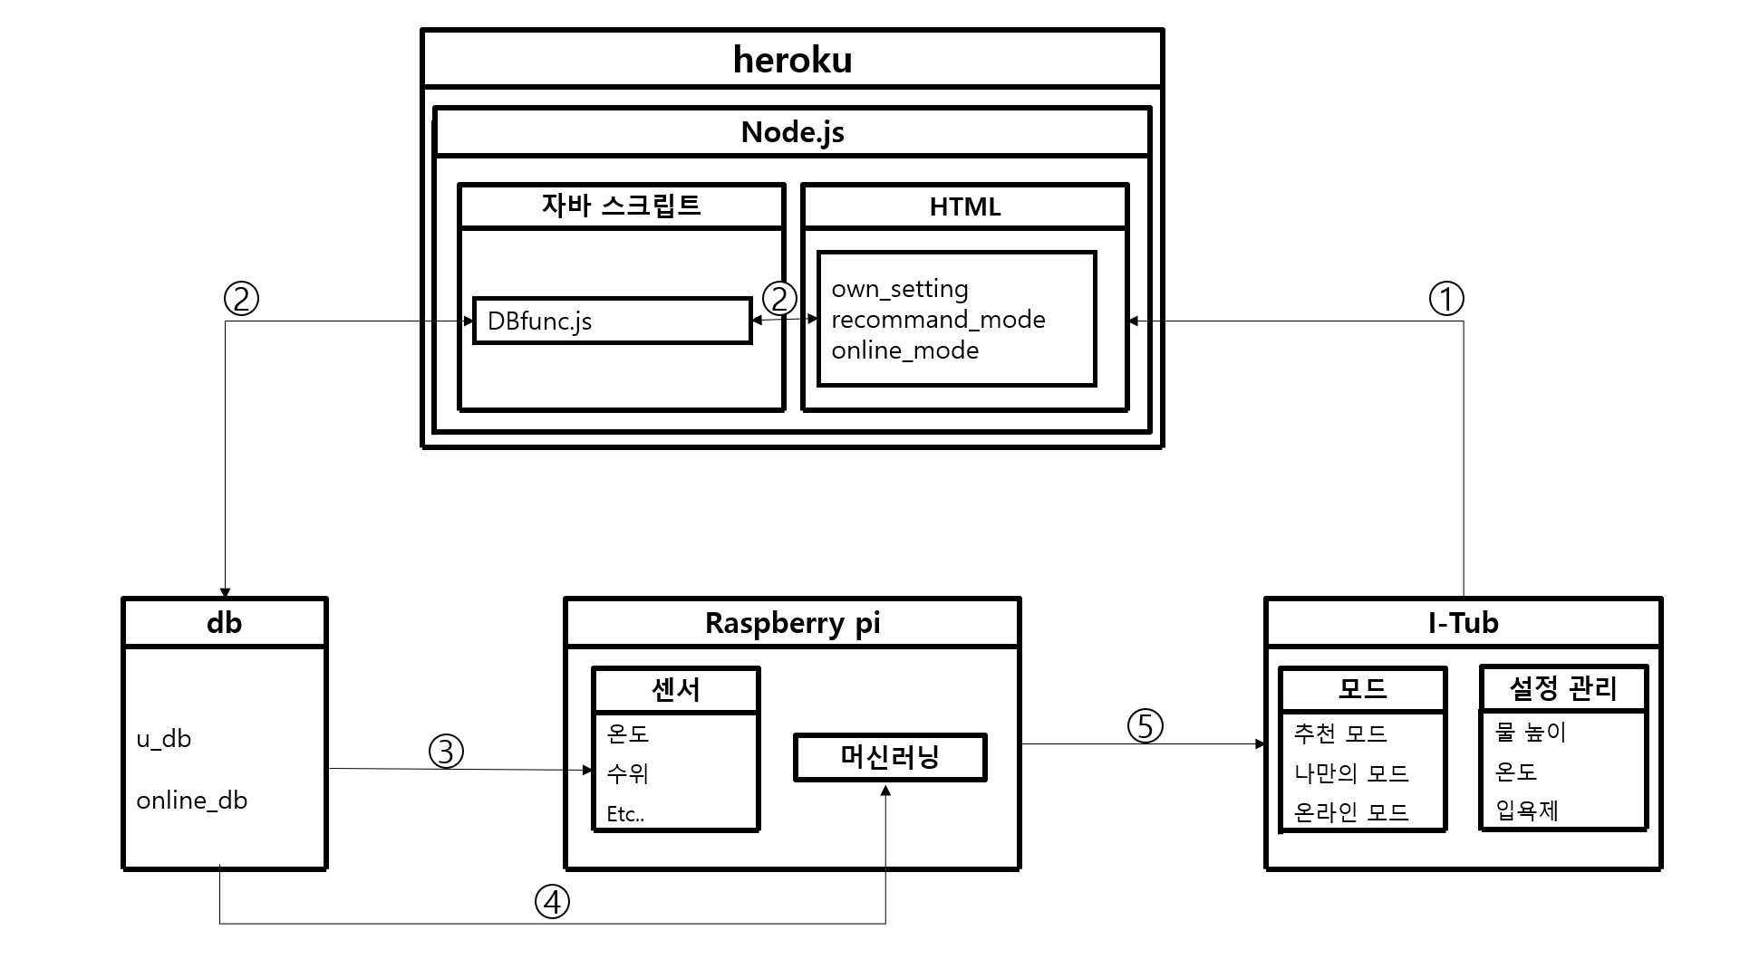
I-Tub 시스템 흐름도
설문데이터
(반정형데이터)
↓
(정형데이터)
Data
1. (데이터 수집) 데이터학습에 필요한 데이터 수집 2. (데이터 요청) 각 모드에 맞는 데이터를 서버로 전송
3. (데이터 입출력) 사용자의 정보 및 데이터를 읽고 씀 4. (데이터 전송) DB에 저장된 데이터 값을 라즈베리파이로 전송
5. (데이터 학습) DB에 있는 데이터를 일정 시간마다 자동 학습 6. (시제품 동작) 라즈베리 파이가 센서가 달린 시제품에 작동 명령

Slide 11
데이터 수집
데이터 수집 방법
데이터 전처리 및 시각화
데이터 학습

Slide 12
데이터 수집 방법
● I-Tub에 사용할 적당한 데이터가 없어 직접 중요하다고 판단한 항목들을 선정하여 구글 폼을 활용해 설문조사를 통한 데이터를 수집 실시
질문 <총 7개 항목> | 답변
귀하의 성별은? | 설문자의 성별
귀하의 나이는? | 설문자의 나이
선호하는 온도는? | 설문자의 선호하는 온도
평균 목욕 시간대는? | 설문자의 목욕 시간대
목욕 하는데 걸리는 시간? | 목욕하는데 걸리는 시간
입욕제 사용 여부는? | 설문자의 입욕제 사용 여부
귀하의 직업은? | 설문자의 직업

Slide 13
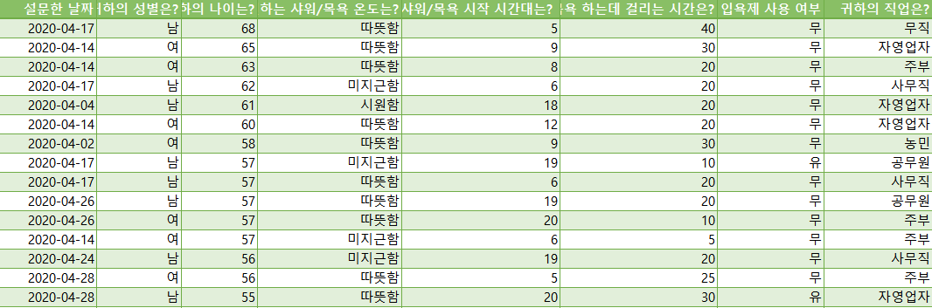
데이터 수집결과
● 데이터 전처리가 필요한 항목 존재
목욕
시작시간
1
나이
2
샤워 온도
3
4
목욕시간
설문시간 | 성별 | 나이 | 샤워 온도 | 목욕시작시간 | 목욕 시간 | 입욕제 | 직업

Slide 14
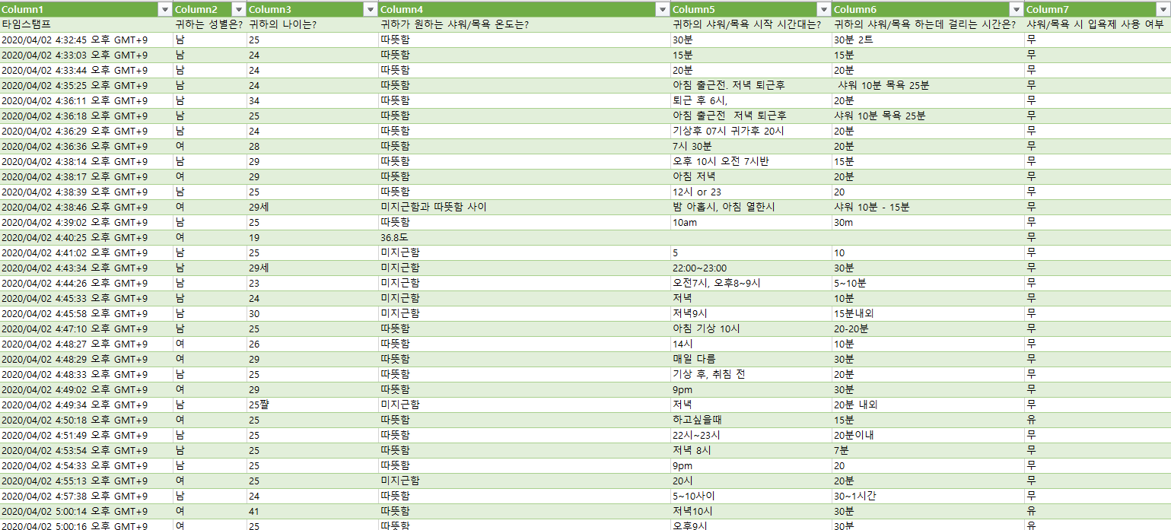
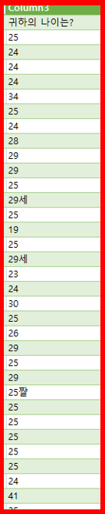
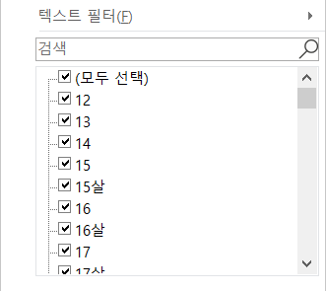
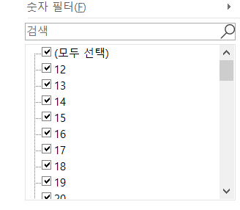
데이터 전처리
목욕
시작시간
1
나이
2
샤워 온도
3
4
목욕시간
평균 | 최소값 | 최대값
28세 | 12세 | 68세
1
나이
● 통계 및 분석의 용이함을 위해 정수형으로 통일
Column2

Slide 15
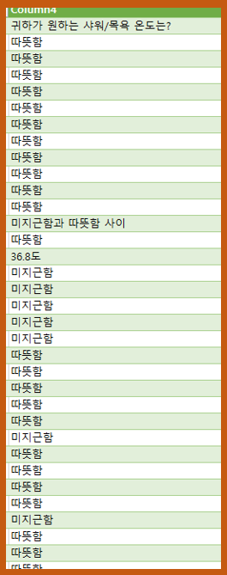
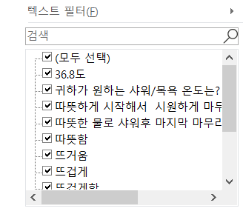
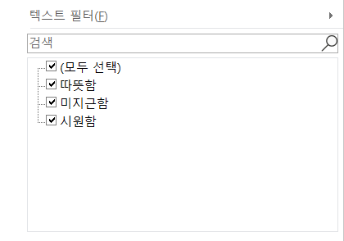
데이터 전처리
목욕
시작시간
1
나이
2
샤워 온도
3
4
목욕시간
2
샤워 온도
따뜻함 > 시원함 > 미지근함
● 통계 및 분석의 용이함을 위해 3가지로 통일

Slide 16
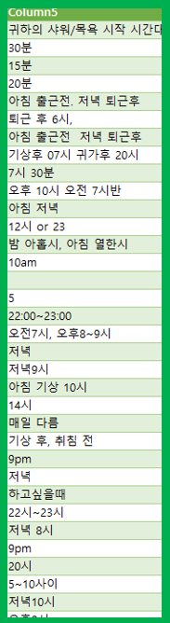
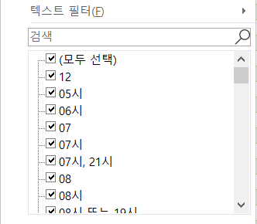
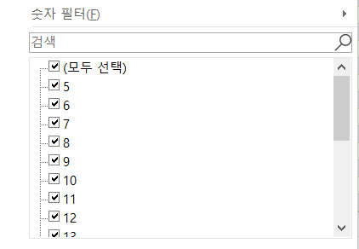
데이터 전처리
목욕
시작시간
1
나이
2
샤워 온도
3
4
목욕시간
평균 | 최소값 | 최대값
16시 | 5시 | 23시
3
목욕시작시간
● 통계 및 분석의 용이함을 위해 24시 형식으로 통일

Slide 17
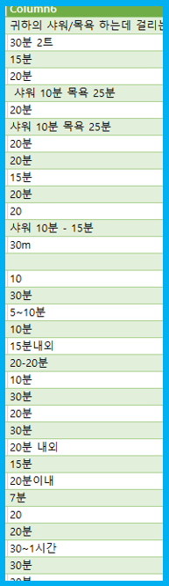
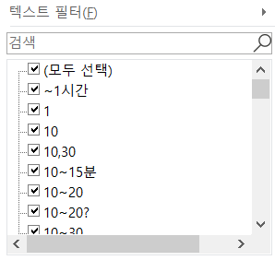
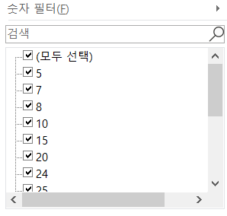
데이터 전처리
목욕
시작시간
1
나이
2
샤워 온도
3
4
목욕시간
평균 | 최소값 | 최대값
23분 | 5분 | 120분
4
목욕시간
● 통계 및 분석의 용이함을 위해 정수형으로 통일

Slide 18
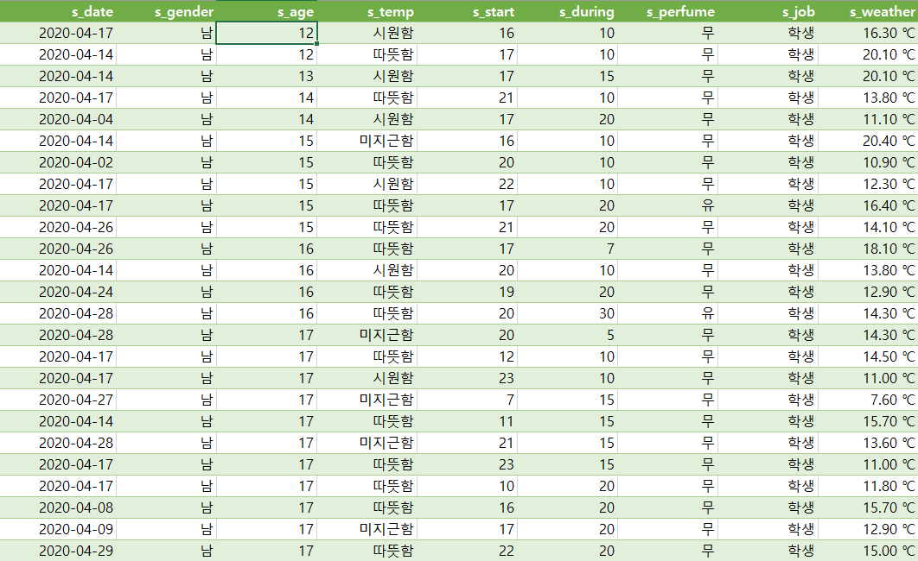
데이터 전처리 완료
s_date | s_gender | s_age | s_temp | s_start | s_during | s_perfume | s_job | s_weather
기존의 설문조사 컬럼
컬럼명 | 설명
s_gender | 설문자의 성별
s_age | 설문자의 나이
s_temp | 설문자가 선호하는 목욕 온도
s_start | 설문자의 샤워 시작시간
s_during | 설문자의 샤워 시간
s_perfume | 입욕제 사용여부
s_job | 설문자의 직업
추가된 컬럼 (기존의 컬럼을 합쳐 생성)
컬럼명 | 설명
s_date | 설문자가 설문한 날짜
s_weather | 설문한 날짜의 날씨

Slide 19
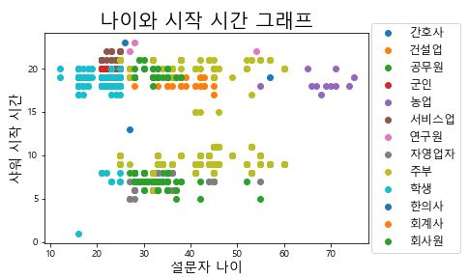
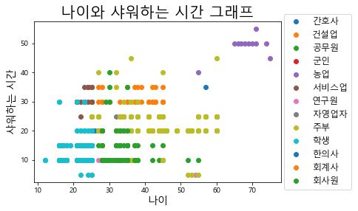
데이터 시각화 (나이와 샤워 시간에 관한 관계)
나이에 따라 샤워를 시작하는 시간이나
샤워를 하는 시간이 군집화 되는 것을 확인 할 수 있음
나이와 샤워 시간에 관한 요소는 상관관계가 있다고 판단

Slide 20
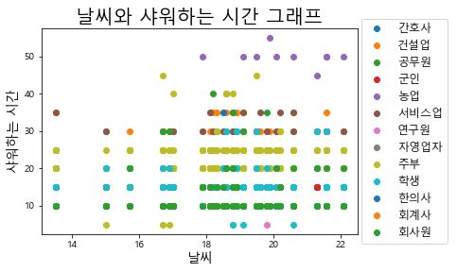
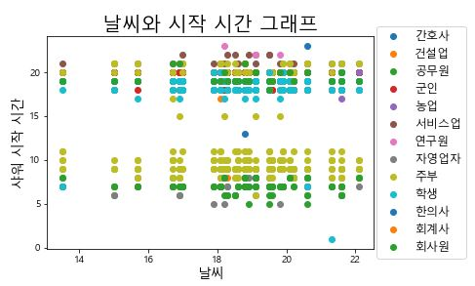
데이터 시각화 (날씨와 샤워 시간에 관한 관계)
날씨에 따라 샤워하는 시간이나 시작하는 시간이
군집화 되는 것을 볼 수 있음
날씨와 샤워 시간에 관한 요소는 상관관계가 있다고 판단

Slide 21
데이터 학습 모델 비교 및 선정
정밀도와 재현율이 높을 수록 좋은 모델
● 정확도(Accuracy) : 실제 답을 맞춘 예측의 비율을 나타내는 수치
● 정밀도(Precision) : 예측한 답 중 실제 답이 얼마나 포함되어 있는지를 나타내는 수치
● 재현율(Recall) : 실제 답 중 학습 모델이 얼마나 예측을 했는지를 나타내는 수치
● F1-score : 정밀도와 재현율의 조화평균
(정밀도가 재현율보다 압도적으로 높거나 그 반대의 경우의 조화를 이루는 평균을 구한 수치)

Slide 22
데이터 학습 모델 비교 및 선정
● 비교 결과 XGBoost 모델이 가장 좋은 수치를 보여주었지만 예측하는데 걸리는 시간이 길어 훨씬 빠르고 다음으로 가장 좋은 수치를 보여주는 랜덤포레스트를 모델로 선정
모델명 | 정확도(Accuracy) | 정밀도(Precision) | 재현율(Recall) | F1-score
의사결정트리 (DecisionTree) | 65% (train : 76%) | 66% | 65% | 64%
랜덤포레스트 (RandomForest) | 65% (train : 77%) | 66% | 65% | 64%
XGBoost | 66% (train : 76%) | 66% | 66% | 66%
KNN (K-nearest-neighbors) | 50% (train : 50%) | 51% | 50% | 49%

Slide 23
구현 및 제작
웹 사이트 구성도
웹 사이트 구현
모형 제작

Slide 24
웹 사이트 구성도
4
나만의 설정
웹 사이트 구성
새로운 사용자등록을 위한 페이지
등록된 사용자를 선택할 수 있는 페이지
원하는 모드를 선택하여 이동하는 페이지
사용자가 원하는 옵션을 선택하는 페이지
사용자에게 알맞은 옵션을 추천하는 페이지
나이, 성별 등 통계를 보여주는 페이지
사용중인 값 과 부가기능 사용가능한 페이지
1
2
3
5
7
회원 가입
프로필 선택
모드 선택
추천 모드
사용
6
온라인 모드

Slide 25
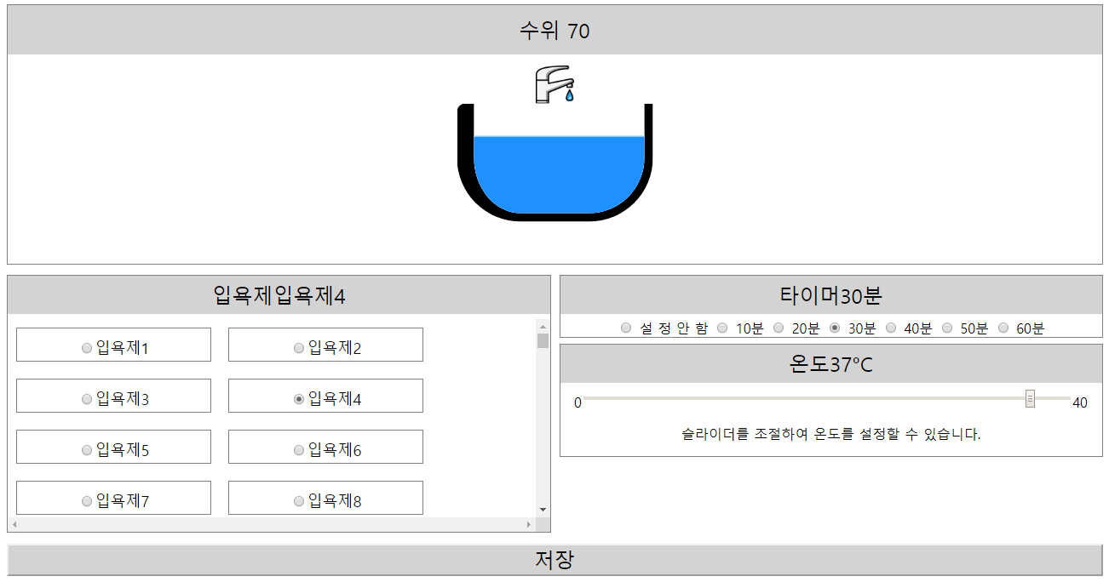
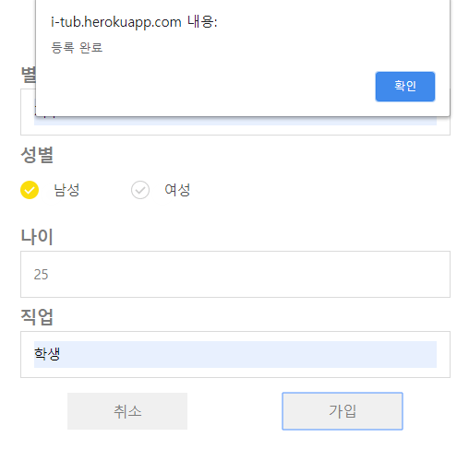
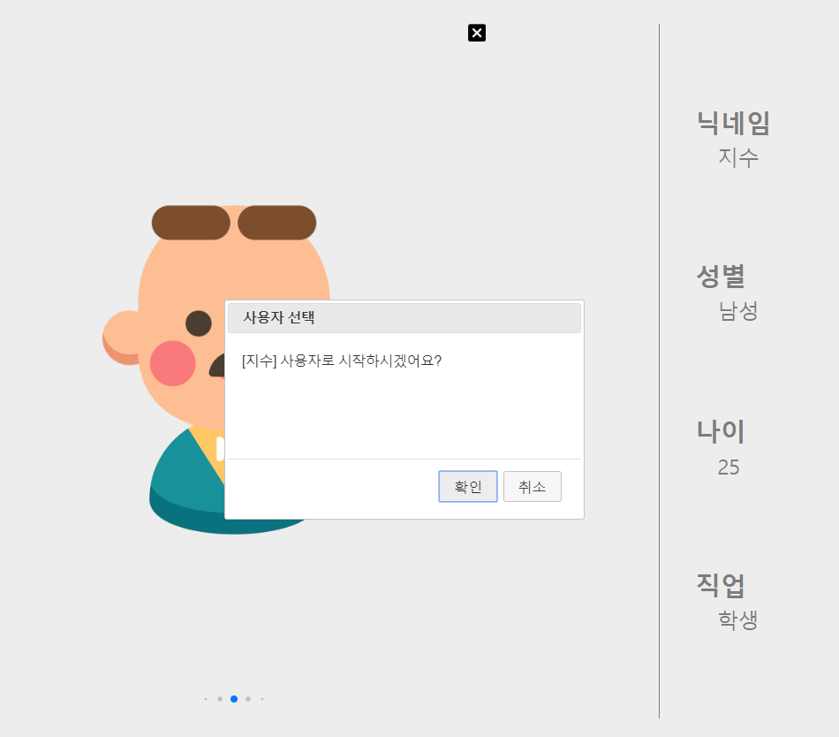
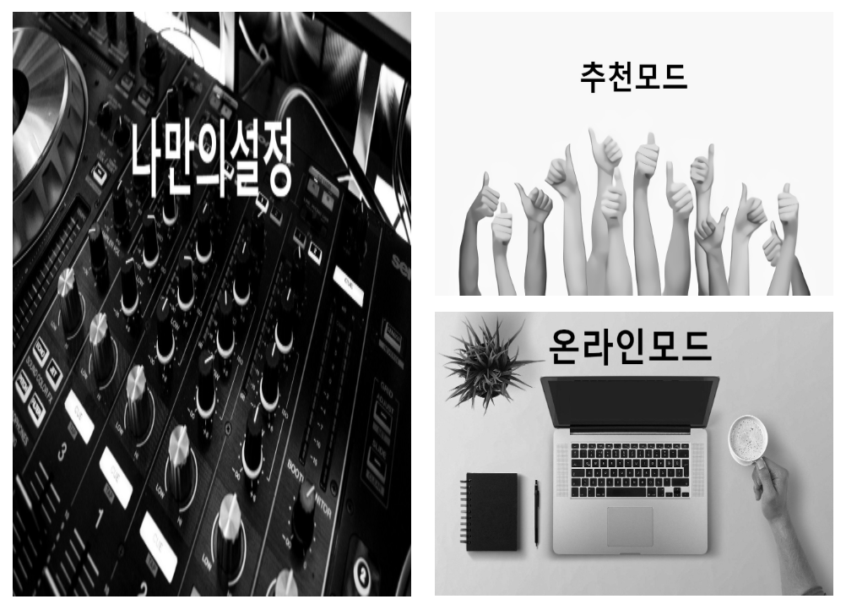
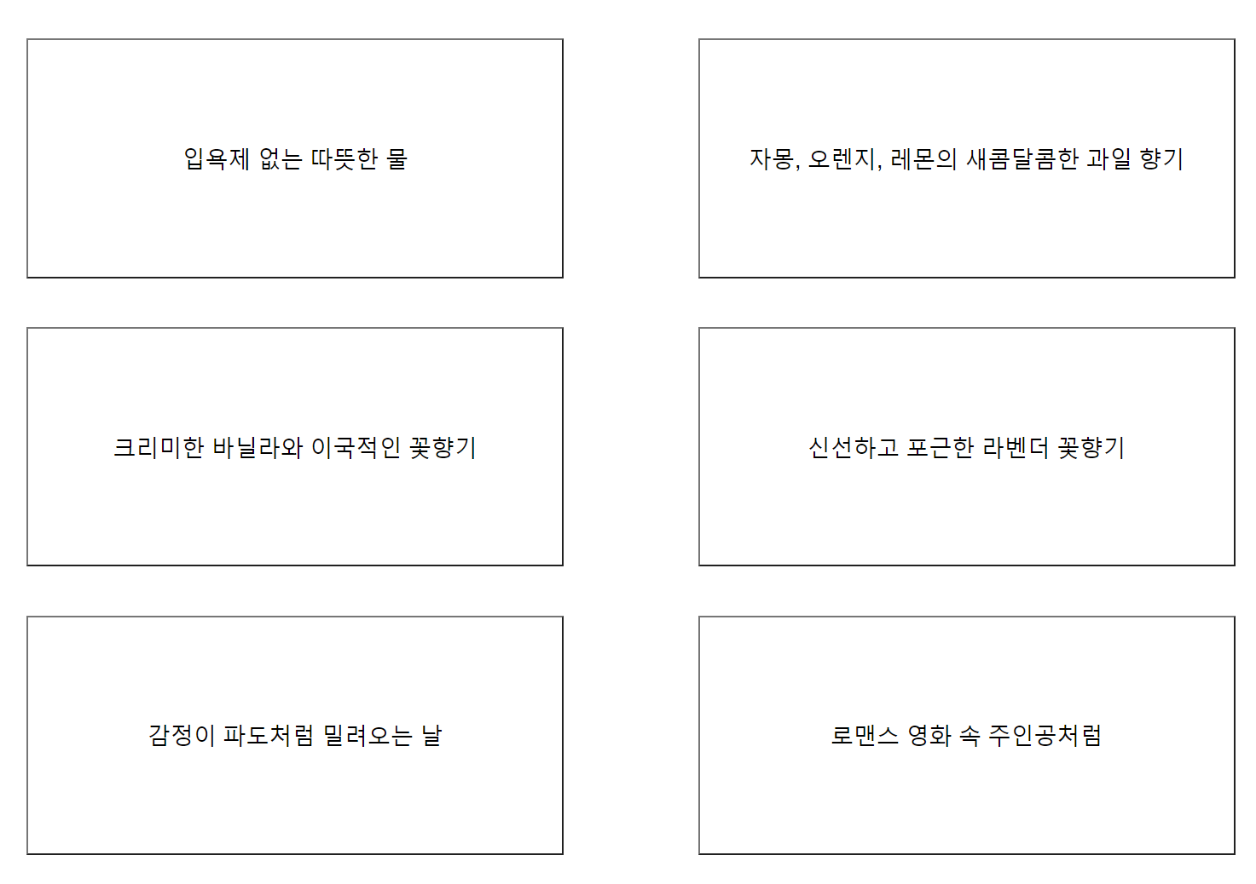
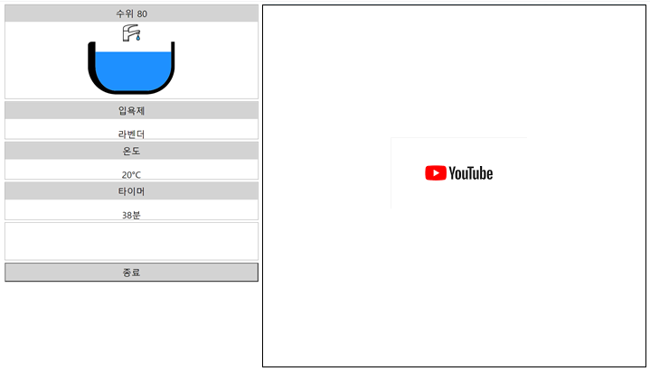
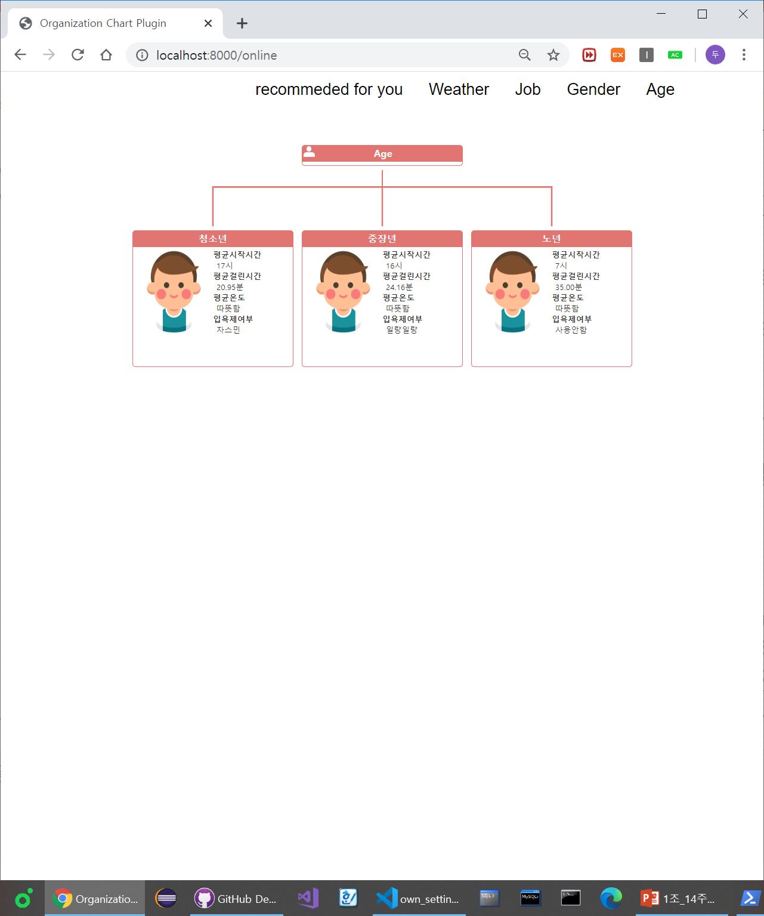
웹 사이트 구성도
나만의 설정모드
회원 가입
프로필 선택
모드 선택
추천 모드
사용
온라인 모드

Slide 26
웹 사이트 구현 (회원가입 페이지)
회원 가입
1
새로운 사용자 등록을 위한
회원가입 화면
(사용자 인적사항을 적고 가입을 누르면 서버로 데이터를 전송함)

Slide 27
웹 사이트 구현 (사용자선택 페이지)
프로필 선택
2
등록된 사용자들을
선택 할 수 있는
프로필선택 페이지
(사용자를 선택하면 서버에 저장된 사용자 데이터를 불러옴)

Slide 28
웹 사이트 구현 (모드 선택 페이지)
원하는 모드를 선택하여 이동하는 모드 선택 페이지
모드 선택
3
(모드를 선택하면 해당 페이지로 이동)

Slide 29
모드 선택
3
웹 사이트 구현 (커스텀 설정 페이지)
4
나만의 설정
추천 모드
온라인 모드
5
6
나만의 설정
4
사용자가 원하는 옵션을 선택 후
저장할 수 있는 나만의 설정 페이지
● 설정 기능 목록
1. 수위 조절 [0~100 물높이]
2. 입욕제 선택 [향기별로]
3. 타이머 선택 [0 ~ 60 분]
4. 온도 조절 [0 ~ 40도]
(원하는 옵션을 선택 후 서버에 저장)

Slide 30
모드 선택
3
웹 사이트 구현 (사용자 추천 페이지)
4
나만의 설정
추천 모드
온라인 모드
5
6
추천 모드
5
미리 만들어진 테마에 맞추어
간단하게 사용할 수 있게 만든 페이지
(여러가지 추천 모드 선택 후 시작)

Slide 31
모드 선택
웹 사이트 구현 (온라인모드 페이지)
3
4
나만의 설정
추천 모드
온라인 모드
5
6
온라인 모드
6
성별, 나이, 직업, 날씨 별로
통계 된 목욕 데이터를 보여줌
머신러닝으로 학습된 데이터로 사용자에게 알맞은 추천
● [통계목록]
성별 : 남, 여
나이 : 10대~70대
직업 : 학생, 주부 등
(13개 직업군)
날씨 : 5 ~ 40도
(서버에 저장된 데이터를 읽어 카테고리별로 차트에 보여줌)

Slide 32
웹 사이트 구현 (사용 페이지)
사용 화면
7
자신이 선택한 값 확인
[수위, 입욕제, 온도, 타이머]
사용자 편의성을 위한
미디어 제공
(사용중인 설정 값을 알려주고 오른쪽 창에 미디어 제공)

Slide 33
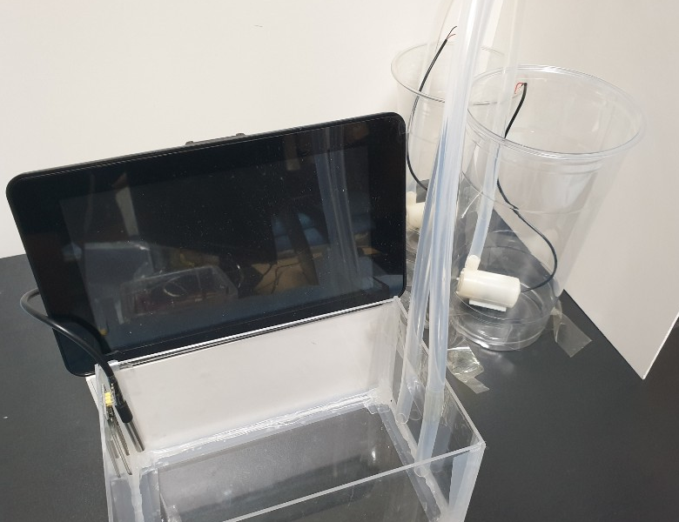
모형 제작
모형의 전체적인 모습
- 워터펌프
- 수위 및 온도 센서
- 라즈베리파이와 전용 모니터

Slide 34
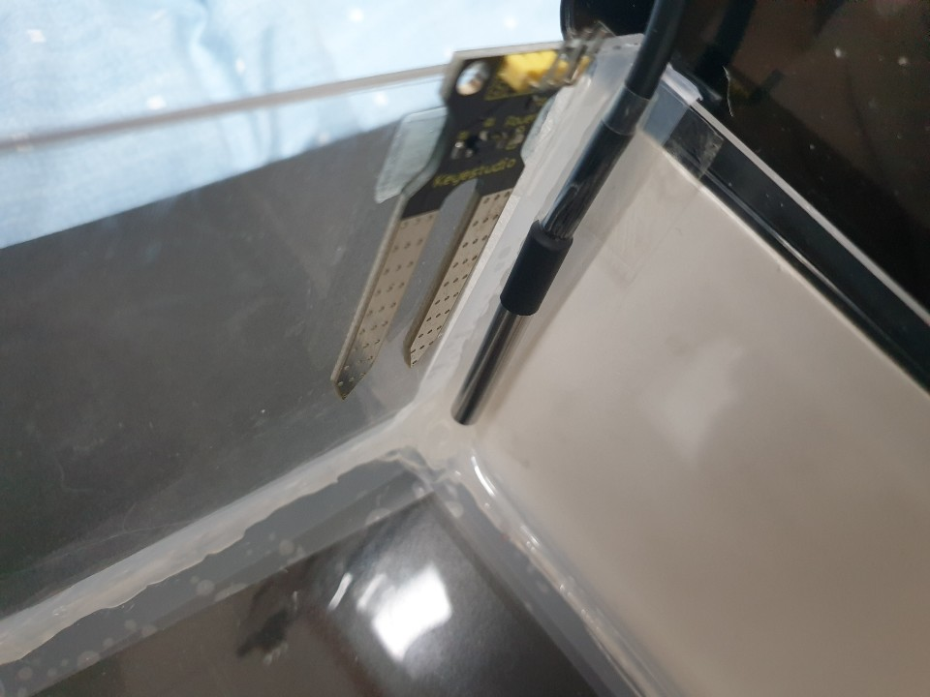
모형 제작
수위 센서와 온도 센서
욕조의 물 높이와 온도를 측정

Slide 35
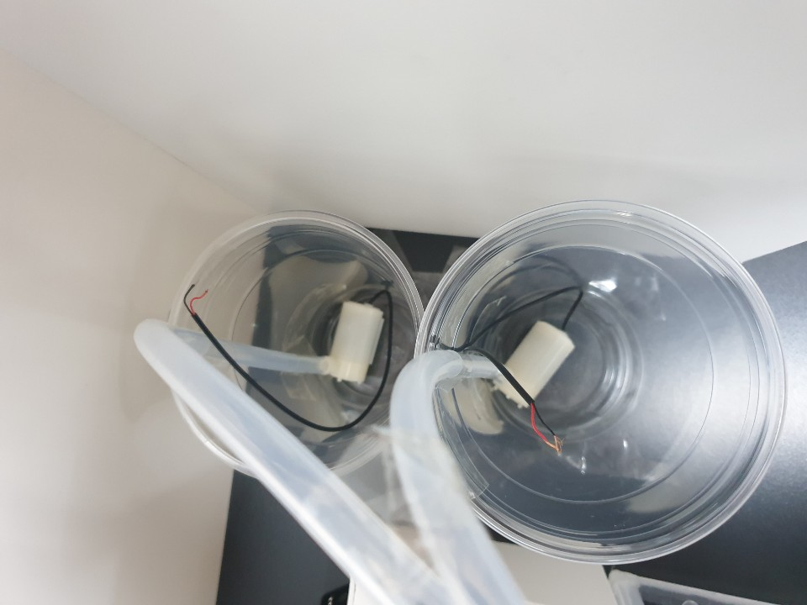
모형 제작
워터 펌프로 물을 끌어 올려줌
설정된 온도와 수위에 맞게
조절하며 욕조에 물을 받아 줌
뜨거운 물, 차가운 물

Slide 36
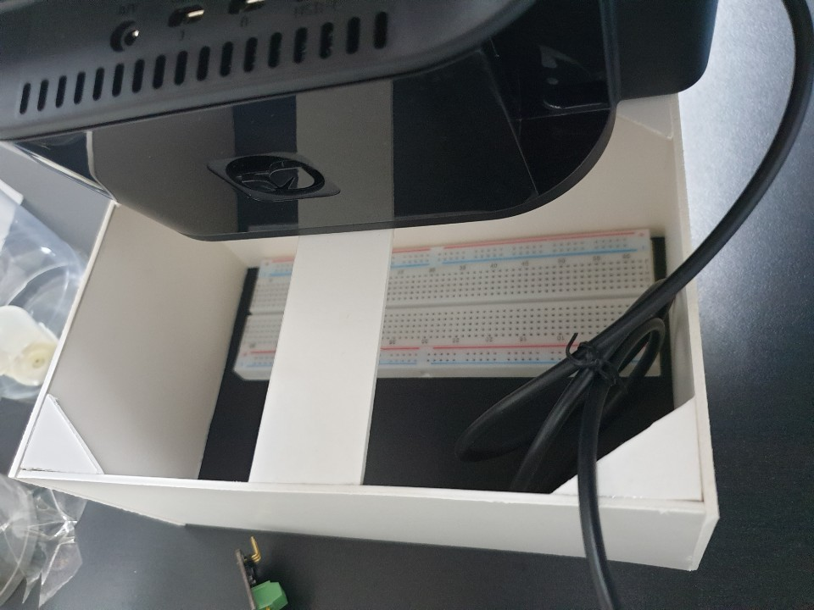
모형 제작
사용자에게 웹 서비스를 제공하고
각종 센서들을 제어하는 부분

Slide 37
진행 및 예정사항

Slide 38
금주 진행 사항

Slide 39
금주 진행 사항
데이터 수집 & 머신 러닝 | 여러 모델 비교 및 선택 추가적인 데이터 수집 및 수집한 데이터를 바탕으로 모델 정확도 확인
웹 페이지 수정 | 온라인 모드 페이지 수정 사용 페이지 추가
시제품 제작 | 센서(수위,온도, 통합 테스트 및 시제품 틀 제작

Slide 40
차주 예정 사항

Slide 41
차주 예정 사항
웹 페이지 수정 | 웹 페이지 전체 점검
시제품 제작 | 시제품 디자인 완료

Slide 42
참고 문헌
https://opentutorials.org/course/1 (자바스크립트 사용법)
https://opentutorials.org/course/3780/18031 (HTML 및 CSS사용법)
https://github.com/dabeng/OrgChart (온라인 모드에서 통계를 보여줄 OrgChart 오픈소스)
https://dabeng.github.io/OrgChart/ (orgchart 각종 예제)
https://win.adrirobot.it/sensori/moisture_sensor/moisture_sensor.html(토양습도센서 예제)
https://blog.naver.com/elepartsblog/221726825667 (라즈베리파이 사용하기 위한 라즈비안 설치법)
https://www.raspberrypi.org/ (라즈베리파이 사용하기 위한 라즈비안 설치 자료실)
https://www.circuitbasics.com/raspberry-pi-ds18b20-temperature-sensor-tutorial/(온도센서 예제)
https://blog.naver.com/rhrkdfus/221373635978 (라즈비안 무선마우스 장애 해결)
https://www.kocoafab.cc/fboard/view/1089 (미니브레드보드 원리 이해)
https://www.inflearn.com/course/node-js-%EC%9B%B9%EA%B0%9C%EB%B0%9C#(사용자 요청을 처리할 웹서버 제작을 위한 node.js 이해)
https://swiperjs.com/api/ (프로필 선택 시 사용한 스와이프 API)

Slide 43
Github 주소
https://github.com/Ultimate-ItubProject

Slide 44
감사
합니다.

